Slide 1
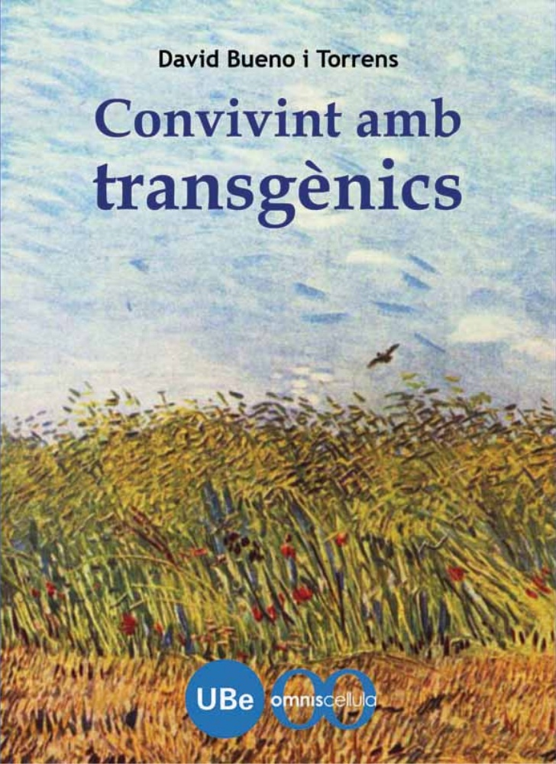
Convivint amb transgènics
David Bueno Torrens
CMC Magda Gorro
Notes:
1

Slide 2
Índex
1 Introducció
2 Les revolucions cientificotècniques
3 La biotecnologia avui
4 Les bases de les modificacions genètiques
5 Els microorganismes genèticament modificats
6 Els animals transgènics i la teràpia gènica en humans
7 Les plantes transgèniques
8 La percepció social i la legislació dels OGM
Notes:
2

Slide 3
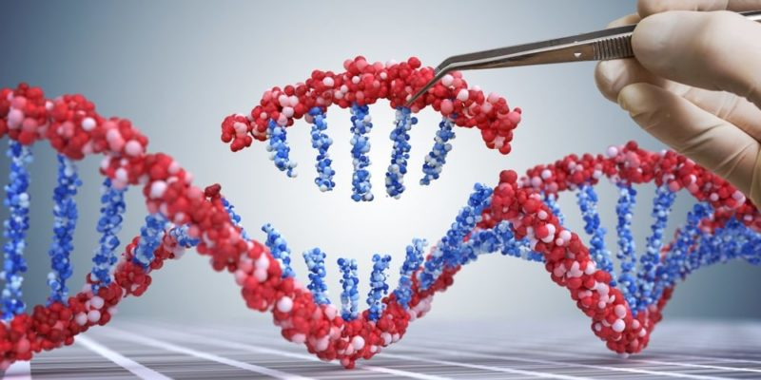
1.Introducció
Segons tots els analistes científics el segle XXI vindrà marcat per la revolució biotecnològica.
Alguns productes ja han arribat al mercat alimentari o a la indústria tèxtil.
En l’àmbit econòmic, l’any 2008 ja hi havia més de 2500 companyies de biotecnologia.
Aquest gran avenç ha comportat l’adopció d’un nou vocabulari però per a molts ciutadans aquesta terminologia és plena de conceptes desconeguts, amb connotacions fins i tot de perill com a conseqüència de la manca d’informació.
Notes:
3

Slide 4
Però, què és la biotecnologia, i per què serveix?
És quelcom realment nou?
Com contribueixen els organismes transgènics a buscar i desenvolupar nous tractament mèdics?
És segur consumir organismes transgènics?
Quines conseqüències mediambientals té conrear-los?
Els aliments transgènics són substancialment diferents dels seus equivalents no transgènics?
Quines implicacions econòmiques i socials té la recerca biotecnològica?
Quina normativa la regeix?
Aquest tema és per crear opinió científica per poder participar en debats en igualtat de condicions i de responsabilitats.
Notes:
4

Slide 5
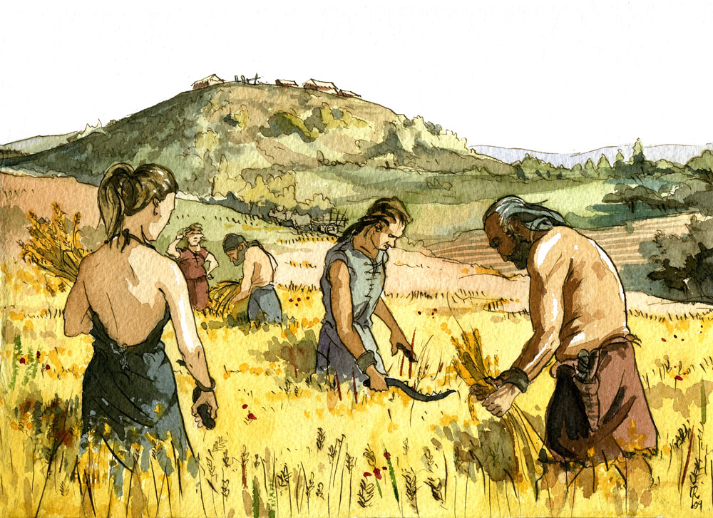
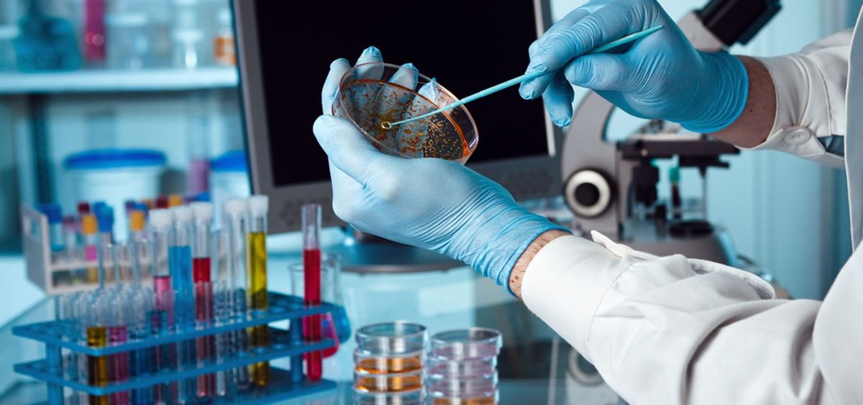
2. Les revolucions cientificotècniques
El desenvolupament de la biologia molecular està permetent desenvolupar nous productes industrials i processos productius que poden ser aplicats per millorar la qualitat de vida de les persones pel que fa a l’alimentació, la salut i el medi ambient.
Però la modificació de les característiques biològiques dels organismes no és cap novetat. Va començar fa milers d’anys en espècies d’interès agronòmic. Els humans hem seleccionat varietats de plantes i animals des del principi de l’agricultura i la ramaderia i, més endavant, també per a aplicacions en medicina, farmacologia (plantes medicinals) i indústria.
Notes:
5

Slide 6
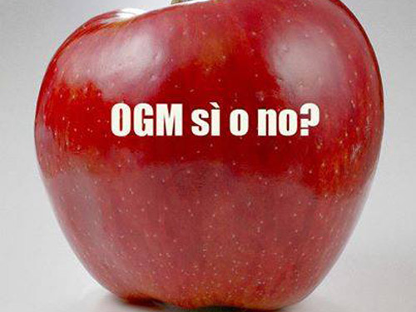
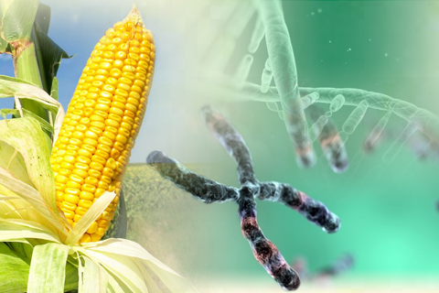
Aquests darrers anys hem assistit a una batalla dialèctica en els mitjans de comunicació sobre la conveniència d’utilitzar productes transgènics per millorar la producció agrícola.
D’una banda trobem les multinacionals implicades en el desenvolupament i la comercialització d’aquests productes que defensen els seus interessos i d’altra trobem les organitzacions ecologistes i altres organitzacions socials preocupats per les conseqüències ambientals que puguin tenir.
Aquest enfrontament ha diluït temporalment els enormes beneficis que la biotecnologia aporta al medi ambient, en OGM i en la menor quantitat de pesticides que requereixen determinades plantes transgèniques.
Notes:
6

Slide 7
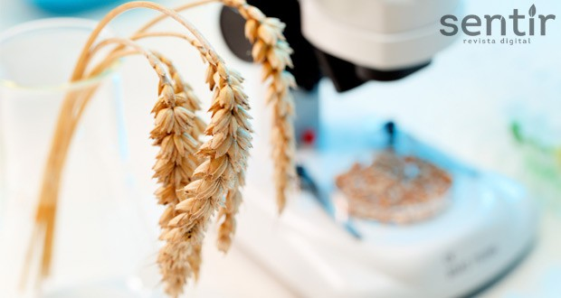
Si volem mantenir la nostra qualitat de vida i contribuir que aquesta arribi a tota la població mundial, cal planificar el futur. És en aquest punt on els microorganismes, les plantes i els animals transgènics poden desenvolupar un paper cabdal en tots els fronts oberts.
Ex: Millorar conreus per mantenir o augmentar la productivitat amb un consum d’aigua, d’adobs i pesticides molt menor a l’actual, i que els permetin afrontar amb més garanties els rigors del canvi climàtic.
Notes:
7

Slide 8
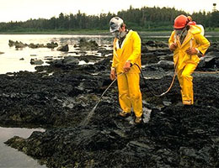
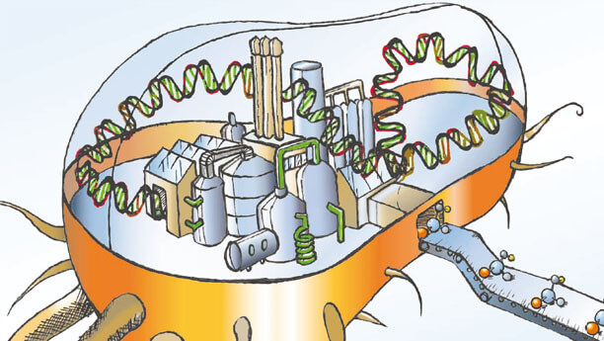
De retruc, disminució de la sobreexplotació de recursos hídrics i l’acumulació d’agroquímics.
Generació de plantes més adequades per produir biocombustibles i de bacteris bioreparadors, que contribuïssin a eliminar els tòxics de sòls i aigües.
En el camp de la salut: models per estudiar malalties i buscar i assajar tractaments com a biofactories de productes farmacològics.
Els OGM poden ser una opció que contribueixi a afrontar els reptes del segle XXI.
Notes:
8

Slide 9
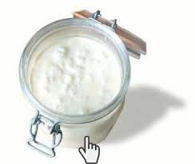
3. La biotecnologia avui
Què és la biotecnologia?
La utilització d’éssers vius per obtenir productes. Per tant, inclou des dels conreus i la ramaderia tradicionals, fins als OGM per a obtenir fàrmacs. També inclou, la indústria làctia de producció de iogurts i formatges, i la vinícola, en què a més dels productes de la terra (llet i most) s’utilitzen diversos ferments, per modificar-ne l’estructura, el gust i les qualitats.
Ex: Quèfir (aliment probiòtic): Llet de vaca i més de 60 ferments diferents (bacteris i fongs)
Què és l’enginyeria genètica?
Conjunt de tècniques i processos que empren i imiten processos naturals per fer combinacions noves de material hereditari, que poden ser introduïdes en organismes capaços de propagar-les i fer-les funcionar, amb la qual cosa adquireixen característiques noves.
Notes:
9

Slide 10
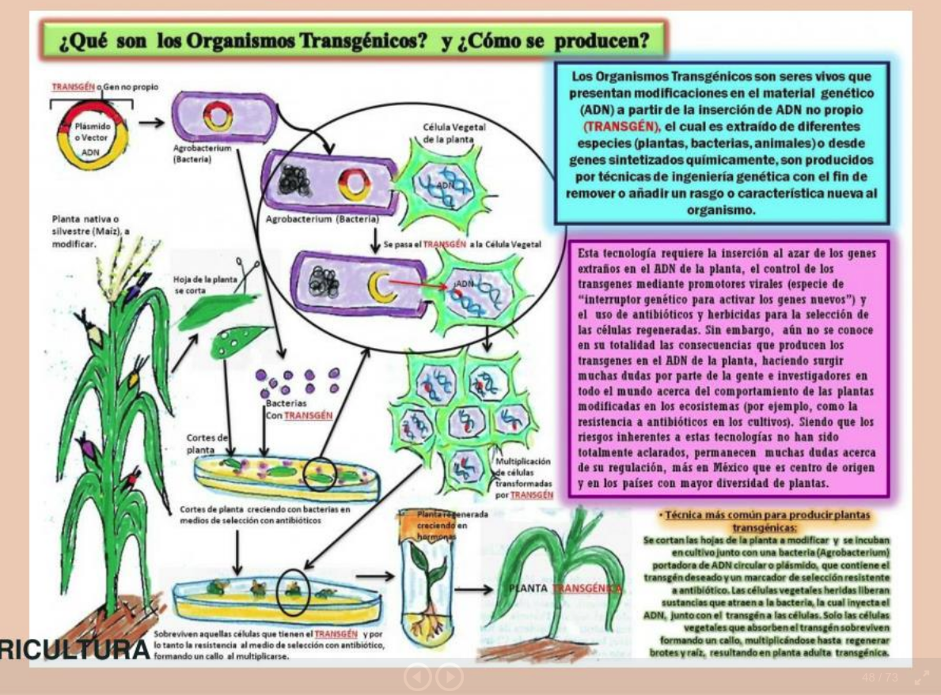
Què són els organismes genèticament modificats?
Els transgènics, són organismes als quals s’ha modificat el seu contingut genètic mitjançant tècniques d’enginyeria genètica, ja sigui introduint un gen forà o bé suprimint o modificant la funcionalitat d’un gen propi. Això fa que en l’organisme receptor es modifiqui o se suprimeixi alguna característica biològica, o que se n’afegeixi alguna de nova.
Notes:
10

Slide 11
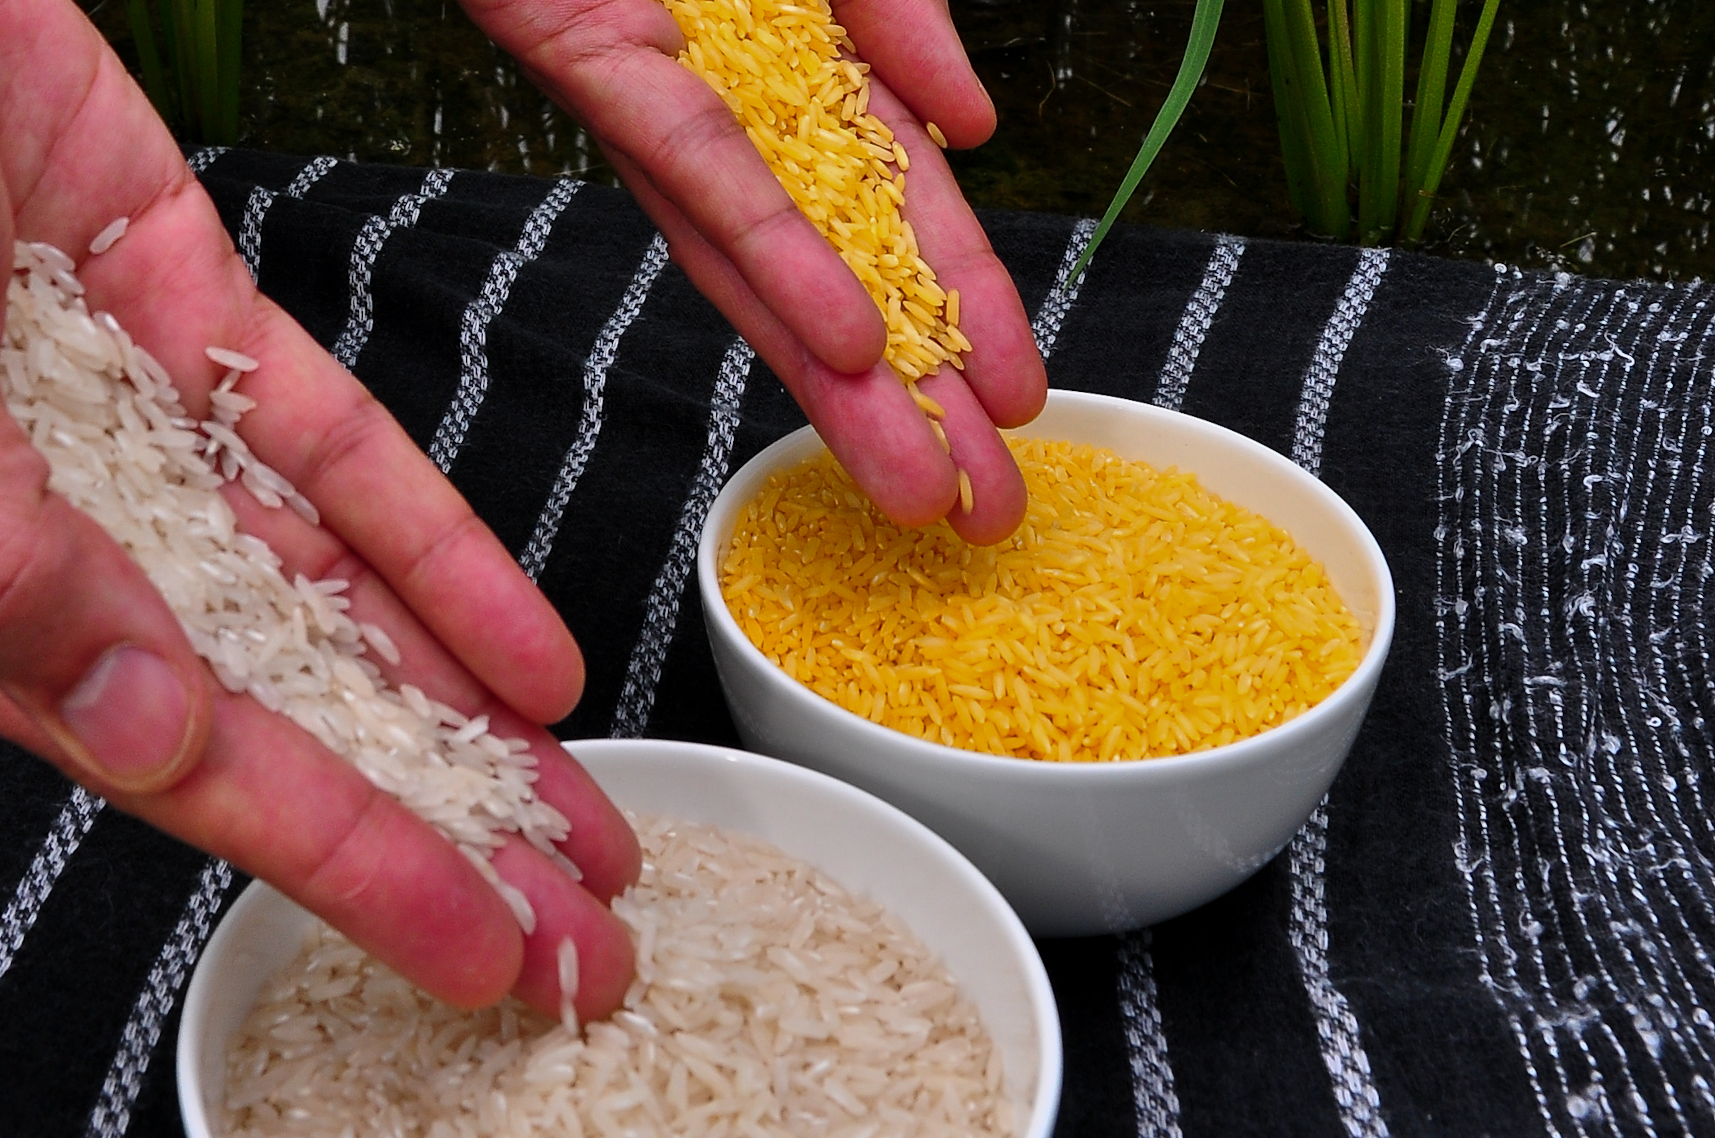
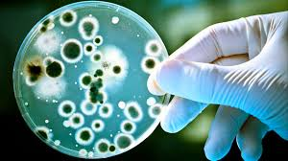
Ex: Resistència a insectes de les gramínies
La producció d’arròs més ric en vitamina A per evitar problemes de malnutrició en zones on aques aliment és la principal o única font d’aliment.
Generació de bacteris bioreparadors que, segrestin metalls pesants per descontaminar zones malmeses.
Producció de vaques la llet de les quals contingui un factor humà de coagulació sanguínia, un fàrmac per tractar l’hemofília.
Notes:
11

Slide 12
La utilització d’OGM no és pas una novetat del segle XXI. Ja des de 1982 molts diabètics reben insulina humana produïda per bacteris genèticament modificats. Actualment els humans podem gaudir de diverses dotzenes de productes farmacològics d’origen humà produïts per bacteris.
Ex: Hormona de creixement, factor de coagulació, anticancerígens, vacunes, etc., produïts en bacteris, llevats i cèl·lules de mamífer, tots ells genèticament modificats i mantinguts en cultiu al laboratori com a biofactories.
Notes:
12

Slide 13
Però des de la percepció social, una cosa són els organismes unicel·lulars i una altra els animals i les plantes transgèniques.
Respecte el consum de plantes genèticament modificades, el 1997 els habitants de molts països industrialitzats ja n’havien consumit sense saber-ho, en forma d’aliments processats.
Aquests cultius principalment de soja i de blat de moro, s’havien obtingut originalment per produir farratges animals , però es van barrejar amb cultius convencionals durant el transport i la comercialització sense que les etiquetes ho especifiquessin.
Quines crítiques reben els OGM?
Els hipotètics perills per a la salut humana, les possibles interaccions negatives amb el medi ambient i les qüestions socials centrades en les marques de propietat (patents), els monopolis i els destinataris dels guanys econòmics.
Tanmateix des d’un punt de vista científic es constata la gran manca d’informació sobre aquests organismes en els plantejaments inicials i, fins i tot, una manipulació de la informació. El millor recurs, tant pels defensors com pels detractors hauria de ser sempre una informació completa i verídica.
Notes:
13

Slide 14
4. Les bases de les modificacions genètiques
Com s’aconsegueix que els gens transferits a un OGM s’expressin en el lloc i en el moment correcte?
Si volem que una cabra transgènica produeixi un factor de coagulació humà en la llet per al tractament de l’hemofília, només cal recombinar el que que conté la informació per fabricar aquest factor de coagulació amb una seqüència reguladora específica de glàndula mamària de cabra, la qual cosa farà que el gen introduït s’expressi només en les cèl·lules d’aquest òrgan.
Notes:
14

Slide 15
Això és especialment útil quan es dissenyen plantes transgèniques per al consum humà o animal. Ex: Blat de moro amb gen d’un bacteri que li confereix una toxina per eliminar les erugues però que és innòcua per als humans ja que el gen que codifica la toxina té una seqüència reguladora que fa que el gen només s’expressi a la tija, de manera que el gra es mantindrà lliure de toxina.
Notes:
15

Slide 16
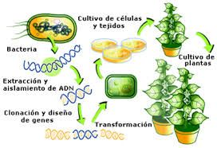
Quines eines es dona la natura per manipular el material genètic?
1 Identificar el gen d’interès i una seqüència reguladora que controli l’expressió de forma precisa i acurada.
2 Tallar i unir el gen i la seqüència reguladora, és a dir, generar el DNA recombinant.
3 Obtenir un nombre suficient de còpies de DNA recombinant per poder-les manipular amb comoditat (clonació de DNA).
4 Introduir el DNA recombinant a la cèl·lula hoste (receptora), que esdevindrà un OGM si és un organisme unicel·lular, o serà un pas intermedi si prové d’un organisme pluricel·lular, com un animal o una planta.
5 Obtenir un nombre significatiu d’OGM idèntics a partir de l’inicial.
Notes:
16

Slide 17
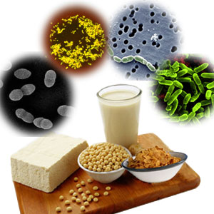
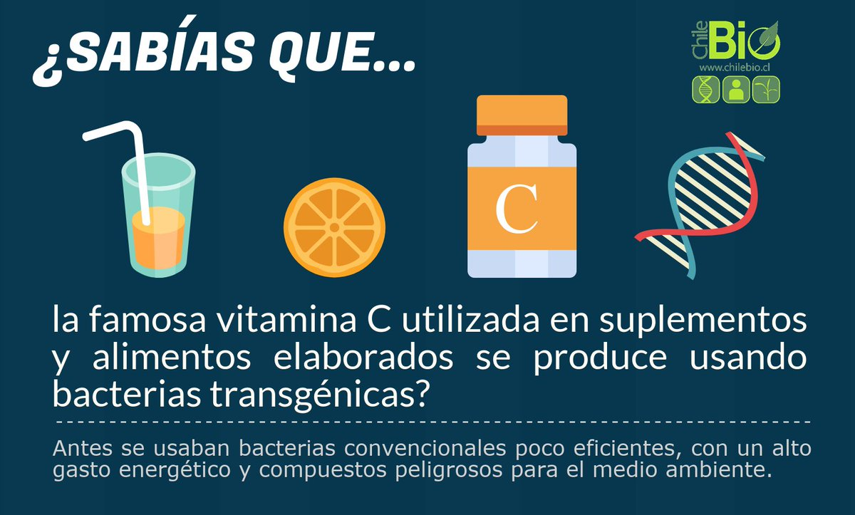
5. Els microorganismes genèticament modificats
Quina utilitat tenen els microorganisme genèticament modificats en recerca?
D’una banda, un cop se’ls ha introduït el DNA que es vol analitzar o transferir es poden utilitzar per obtenir un nombre il·limitat de còpies d’aquesta molècula (clonació de DNA), d’altra banda, també permeten que aquesta informació genètica s’expressi (producció de grans quantitats de la proteïna, la qual cosa en facilita l’anàlisi i l’estudi).
Quin és l’objectiu de modificar bacteris implicats en la indústria alimentària? El cas dels bacteris làctics
Per generar varietats que incorporen millores que afecten tant al productor industrial com al consumidor.
Notes:
17

Slide 18
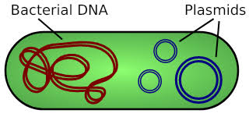
Ex: Un dels problemes és que els bacteris utilitzats perden les característiques interessants per les quals són utilitzats.
Això es deu al fet que els gens responsables de diversos aspectes de les fermentacions làctiques es troben en plasmidis d’origen natural (molècules de DNA que no estan vinculades als cromosomes).
En absència d’un procés selectiu que els mantingui estables, aquests plasmidis es poden perdre.
Per evitar-ho s’ha tret el gen responsable de l’element extracromosòmic i s’ha introduït dins del cromosoma bacterià. Aquest canvi de localització dona estabilitat genètica a les capacitats fermentadores dels bacteris corresponents.
El 60% de la producció de formatges, iogurts i derivats làctics fermentats s’elaboren amb enzims procedents d’OGM
Notes:
18

Slide 19
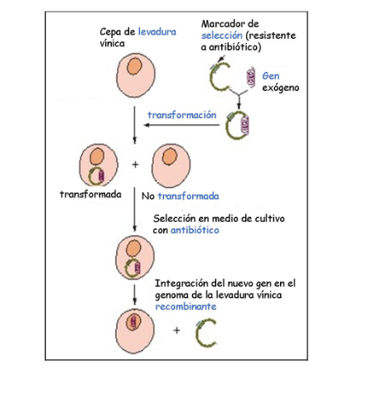
Quin és l’objectiu de modificar llevats implicats en la indústria alimentària?
Millorar les qualitats organolèptiques i nutritives dels elements que fermenten.
Ex: Llevats del pa i del vi transgènics que expressen uns enzims que escurcen el temps de fermentació.
Llevats que creen productes amb baix contingut calòric.
Llevats que augmenten l’acidesa del most.
Notes:
19

Slide 20
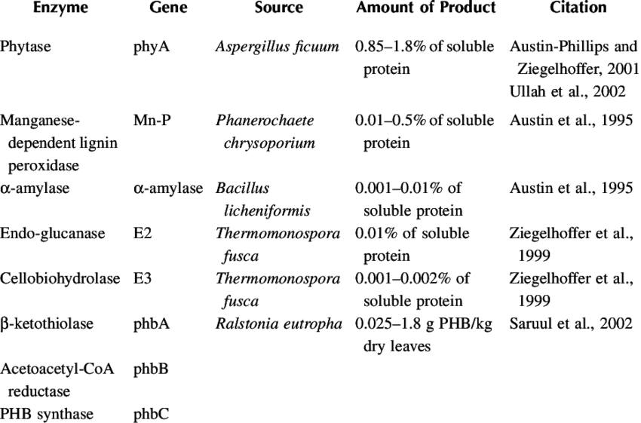
Es comercialitzen productes alimentaris obtinguts amb microorganismes genèticament modificats?
Segons la normativa europea, els productes obtinguts amb microorganismes genèticament modificats han d’estar etiquetats com a transgènics, la qual cosa, ateses les reserves cap a aquest tipus de modificacions, en limita enormement la comercialització.
Això no afecta però, a la utilització d’enzims purificats obtinguts a partir d’OGM, com en el cas dels bacteris làctics
Notes:
20

Slide 21
Aquesta restricció no es dona en altres països on la legislació pertinent és més laxa, com a Austràlia, Canadà, els EUA i la Xina.
La diferència de consideració respecte als aliments obtinguts a partir d’OGM pot ser deguda a què en ells els consumidors sense informació encara no en copsen la utilitat, però en un fàrmac que ens guareix i pot salvar la vida és molt més evident.
Notes:
21

Slide 22
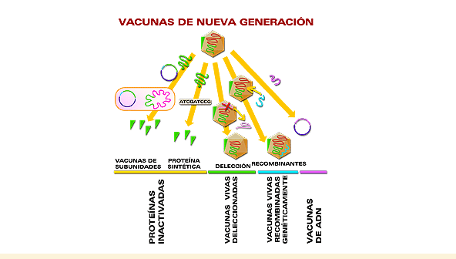
Podem obtenir vacunes a partir de microorganismes genèticament modificats?
Es poden fer vacunes més efectives i directes, i completament exemptes de risc col·lateral d’infecció. La idea és utilitzar només una o unes quantes proteïnes de l’agent infecciós, les justes i necessàries per estimular el sistema immunitari i conferir immunitat a la persona.
Aquestes proteïnes són produïdes en microorganismes genèticament modificats, a partir dels quals es purifiquen. S’anomenen vacunes sintètiques i contenen només una part molt concreta de l’agent patogen.
La 1ª vacuna sintètica autoritzada va ser contra l’hepatitis B, malaltia causada per un virus que provoca lesions en el fetge i càncer.
Notes:
22

Slide 23
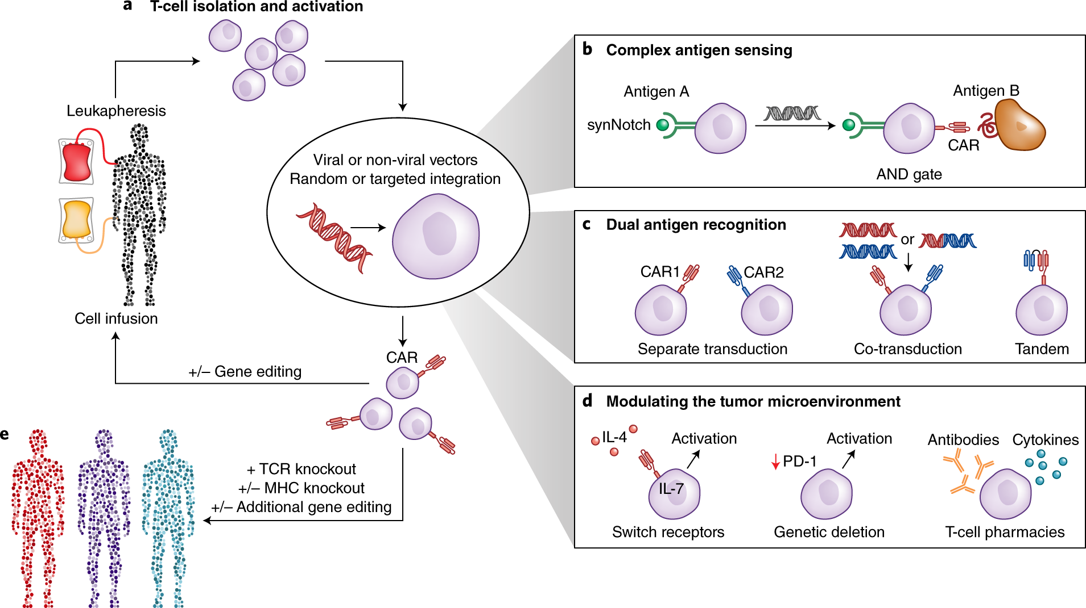
Els microorganismes genèticament modificats poden generar anticossos que detectin i destrueixin cèl·lules tumorals?
Normalment el cos mai produiria anticossos contra cèl·lules tumorals perquè aquestes cèl·lules formen part del mateix cos.
Per generar aquests anticossos específics de cèl·lules tumorals primer s’identifiquen molècules específiques d’aquestes cèl·lules i després s’introdueix als bacteris la seqüència de DNA que correspon als anticossos específics que les reconeixen.
Notes:
23

Slide 24
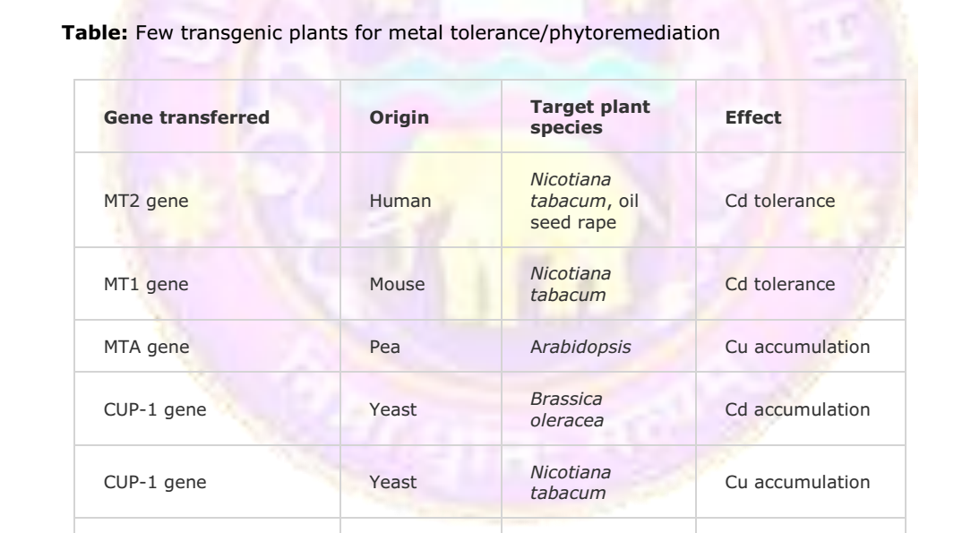
Què és la bioremediació?
El grau de contaminació en algunes zones del planeta ja ha assolit nivells alarmants, que posen en perill la salut de moltes persones i l’estabilitat d’ecosistemes.
La bioremediació és l’aplicació d’agents biològics o de productes obtinguts a partir d’ells a un medi contaminant per degradar els contaminants d’origen orgànics i/o extreure’n els d’origen inorgànic.
Es poden emprar microorganismes com llevats, fongs i bacteris, o enzims que procedeixen d’aquests, però també es poden utilitzar plantes.
Es poden eliminar per bioremediació: pesticides, herbicides, hidrocarburs derivats del petroli, com l’oli i la benzina, i metalls pesats, entre altres.
Tolerància i acumulació de cadmi
Notes:
24

Slide 25
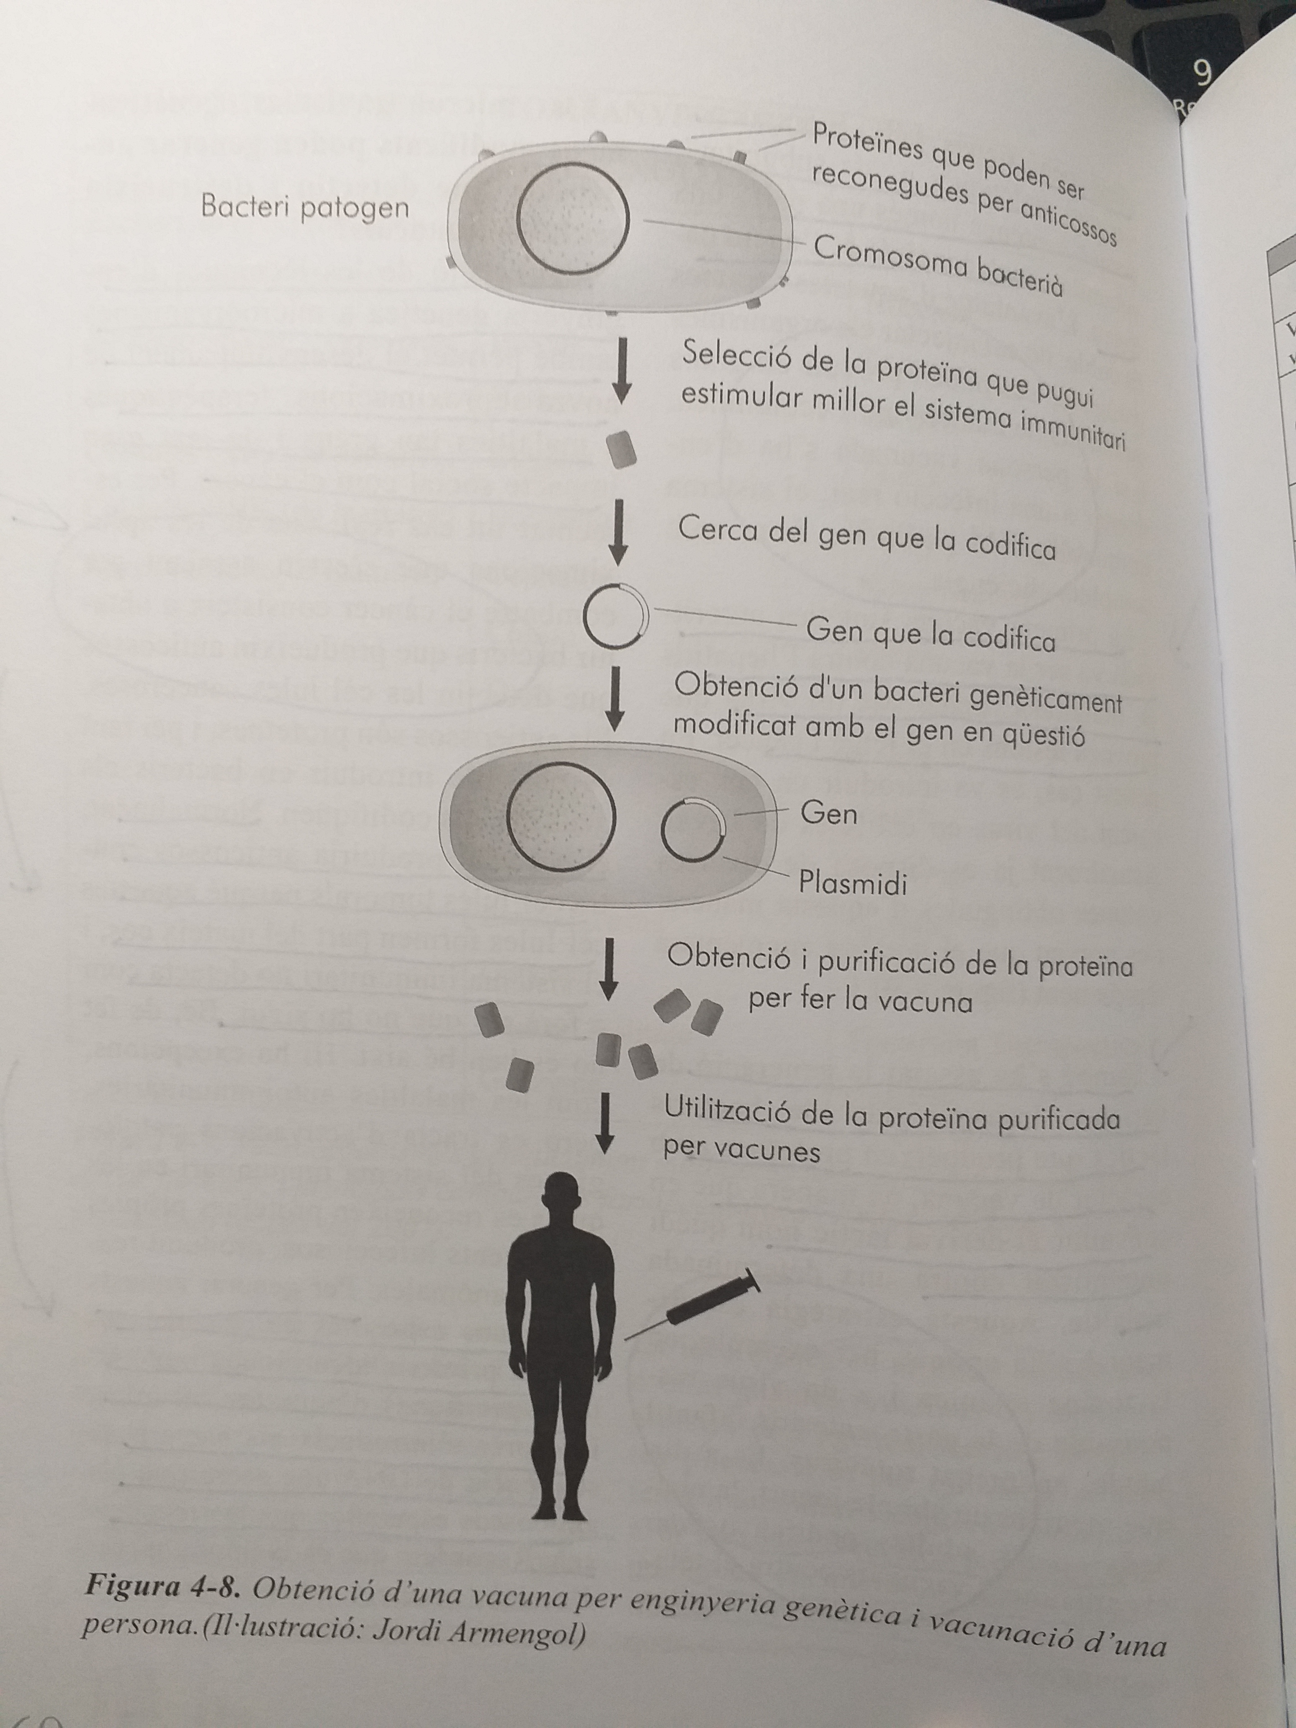
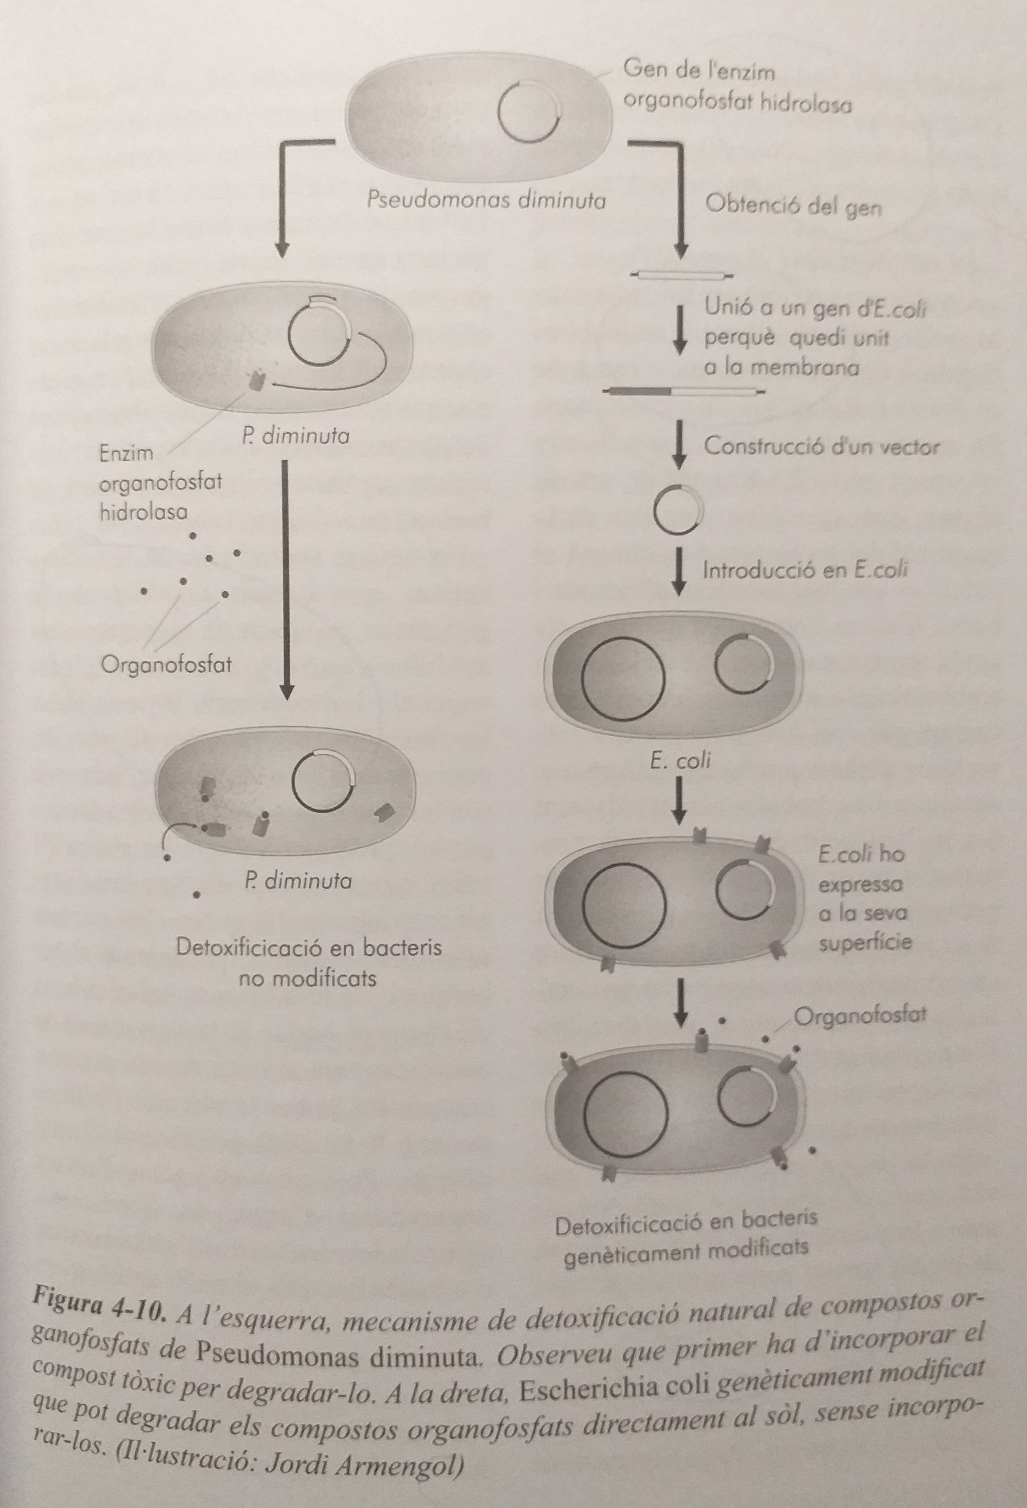
Notes:
25

Slide 26
Poden els bacteris contribuir a eliminar deixalles radioactives?
Es calcula que per eliminar amb la tecnologia actual les deixalles radioactives generades pels EUA fins a l’actualitat, farien falta més de 70 anys i una inversió superior als 2000 milions d’euros.
Un dels problemes que presenta la descontaminació radioactiva és que els elements radioactius van acompanyats de grans quantitats de compostos orgànics, com el toluè.
Es poden utilitzar bacteris genèticament modificats per eliminar el toluè, però no poden ser utilitzats en aquestes condicions perquè els altíssims nivells de radiació els matarien en poca estona.
Notes:
26

Slide 27
En aquest sentit s’ha assajat una alternativa que consisteix a introduir els gens que contribueixen a la degradació d’aquests compostos orgànics en un bacteri que de forma natural és capaç de resistir dosis elevadíssimes de radiació, Deinococcus radiodurans.
La idea és utilitzar aquests bacteris genèticament modificats per eliminar els compostos orgànics que acompanyen les deixalles radioactives, la qual cosa simplificaria i abaratiria enormement el procés de descontaminació radioactiva.
Notes:
27

Slide 28
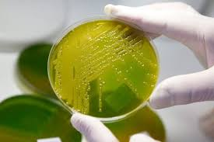
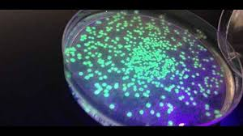
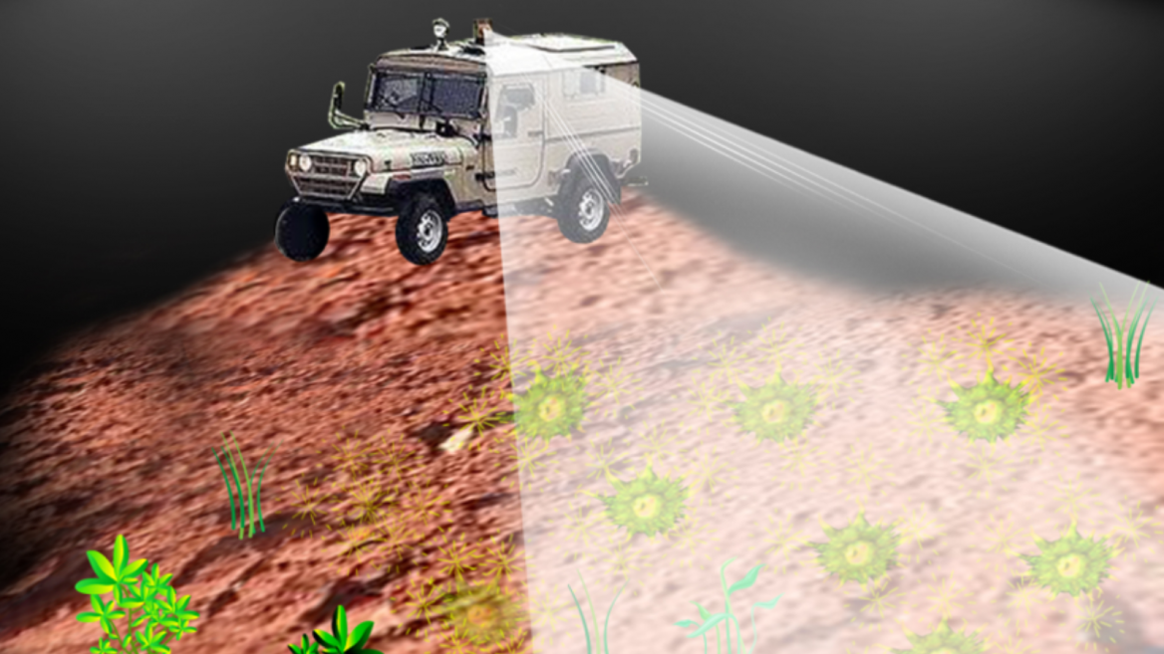
Poden els bacteris detectar la presència de mines antipersona?
Es calcula que en l’actualitat hi ha més de 10 milions de mines antipersona en més de 60 països. Actualment hi ha en marxa un projecte molt ambiciós que pretén emprar bacteris genèticament modificats per localitzar les mines. El disseny d’aquests bacteris es basa en una proteïna que és capaç de reconèixer un dels components químics més habituals de les mines antipersona.
La idea és unir el gen que codifica per aquesta proteïna procedent d’una medusa que emet llum fluorescent quan és il·luminada amb llum ultraviolada a bacteris.
D’aquesta manera, dotzenes de punts lluminosos revelarien la posició de cadascuna de les mines generant un mapa lluminós que permetria desactivar-les fàcilment.
Notes:
28

Slide 29
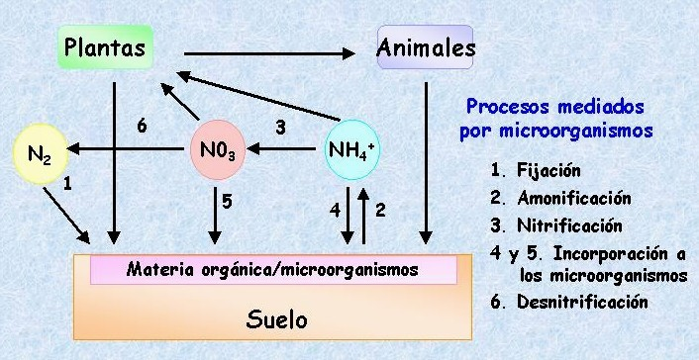
Òbviament, aquesta possibilitat implica l’alliberament de bacteris genèticament modificats, però la magnitud del problema i les vides que pot salvar potser ho justifiquin.
Com poden ajudar els bacteris genèticament modificats a l’agricultura?
- Incrementar el nivell de fixació de nitrogen.
- Evitar la implantació de bacteris patògens a prop de les arrels.
- Augmentar la síntesi de compostos rics en ferro.
- Generar bacteris productors d’hormones vegetals que incrementin la velocitat de desenvolupament i creixement de les plantes.
- Obtenir bacteris que segrestin o degradin compostos tòxics per evitar que les plantes els incorporin, i per tant que entrin a la cadena alimentària, que afectaria als humans.
- Dissenyar bacteris que evitin les gelades, que malmeten algunes collides.
Notes:
29

Slide 30
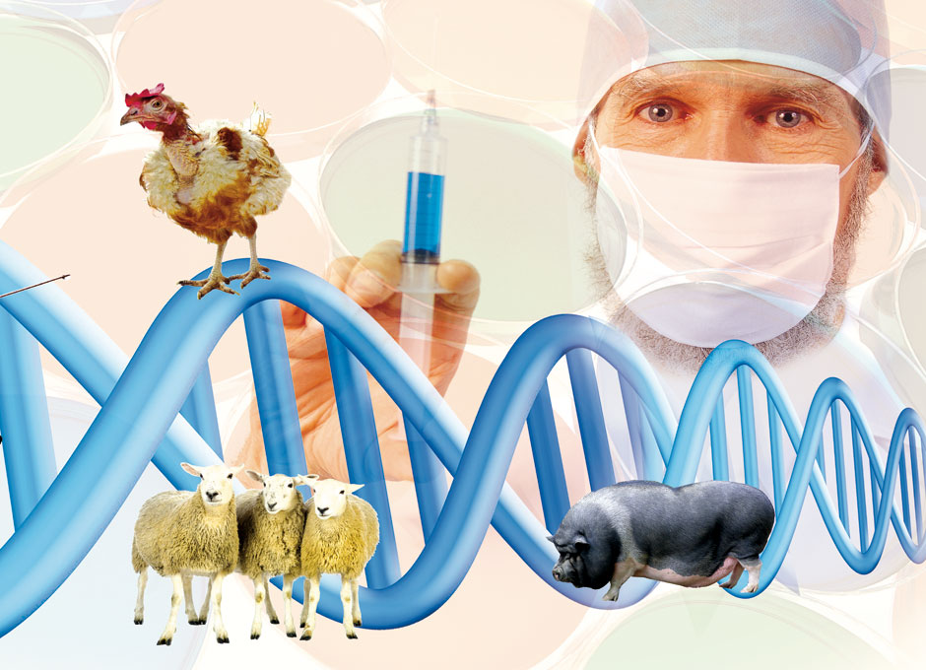
6. Els animals transgènics i la teràpia gènica en humans
En general es modifiquen les espècies animals que es consideren un bon model per a estudis bàsics de biologia (anàlisis evolutius i de biologia del desenvolupament; les que representen un bon model per estudiar aspectes de la fisiologia humana, incloses les malalties que ens afecten, i l’assaig de possibles teràpies; i les que es poden utilitzar com a biofactories de productes d’interès.
La utilització d’animals i plantes com a biofactories rep el nom de pharming.
Els animals als quals s’han aplicat més sovint les tècniques transgèniques són les mosques (per què tenen pocs gens) i els ratolins (pel fet de ser mamífers, la qual cosa permet extrapolar moltes dades als humans).
Notes:
30

Slide 31
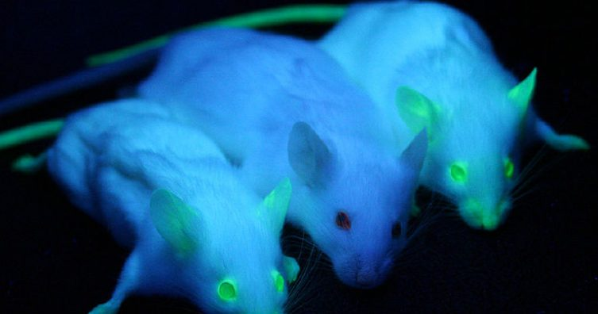
Quins coneixements es poden obtenir dels animals transgènics?
La 1ª aplicació va ser estudiar sobre quins processos actua un gen concret. En recerca bàsica s’utilitzen per dilucidar el lloc on s’expressa un gen concret d’interès, per elucidar la funció que fa i per esbrinar amb quins altres gens interacciona.
Cal recordar que totes les cèl·lules d’un organisme contenen tots els gens però que no pas tots els gens s’expressen alhora en totes les cèl·lules.
Com es pot elucidar la funció d’un gen?
Hi ha diverses maneres complementàries per elucidar la funció d’un gen emprant animals transgènics, en funció de si es bloqueja l’activitat del gen o de si es canvia l’índex d’expressió o el lloc on s’expressa
Notes:
31

Slide 32
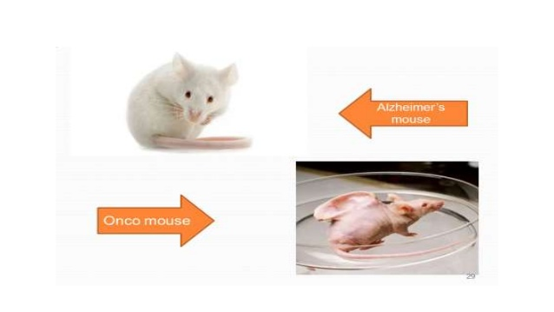
Quina utilitat tenen els animals transgènics en recerca biomèdica?
D’una banda permeten estudiar els efectes de mutacions en gens concrets sobre qualsevol aspecte de la salut, tant fisiològics com morfològics, cosa que contribueix a comprendre l’origen i el desenvolupament de les malalties genètiques.
Aquest coneixement és imprescindible per dissenyar i assajar teràpies cada cop més efectives i menys nocives per a la resta de l’organisme, abans d’iniciar les proves farmacològiques experimentals en humans.
Quines malalties es poden estudiar amb l’ajut dels animals transgènics?
Ex: Hipertensió
Malalties neurodegeneratives com l’Alzheimer
Desordres nerviosos i de la conducta
Notes:
32

Slide 33
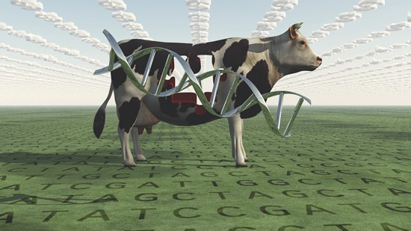
Quina utilitat tenen els animals transgènics en alimentació?
Un camp molt més recent d’experimentació i molt més controvertit és el relatiu a la modificació genètica d’animals de granja per ser emprats en alimentació. Per començar, cal dir que ara per ara (2019)no es comercialitza cap animal transgènic d’ús alimentari i no es preveu que se n’autoritzi la comercialització a curt termini.
Notes:
33

Slide 34
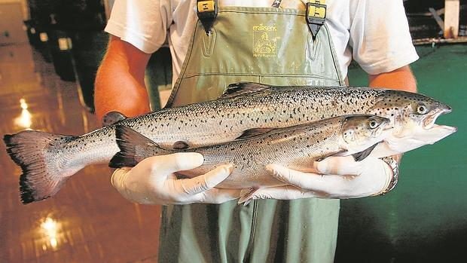
Es pot accelerar el creixement dels animals?
El 1^{r} experiment es va fer en salmons, i es va iniciar el 1989. Es va agafar el gen que codifica l’hormona del creixement del mateix salmó, i se l va canviar la zona reguladora per alliberar-lo del control del sistema nerviós, de tal manera que es pogués expressar en molta més quantitat. El resultat va ser espectacular.
Un salmó no modificat triga entre 16 i 18 mesos a assolir la mida que el fa apte per ser comercialitzat.
Els salmons transgènics assoleixen la mateixa mida en només 8 mesos.
El 2006, l’empresa Aqua Bounty Farms va sol·licitar a l’agècia alimentària americana l’autorització per comercialitzar aquests salmons, el 2015 els ho van autoritzar i al juliol del 2019 estan a l’espera de començar a comercialitzar-los. https://eu.indystar.com/story/news/environment/2019/07/28/aquabounty-farms-united-states-first-bio-engineered-salmon-indiana/1528588001/
Notes:
34

Slide 35
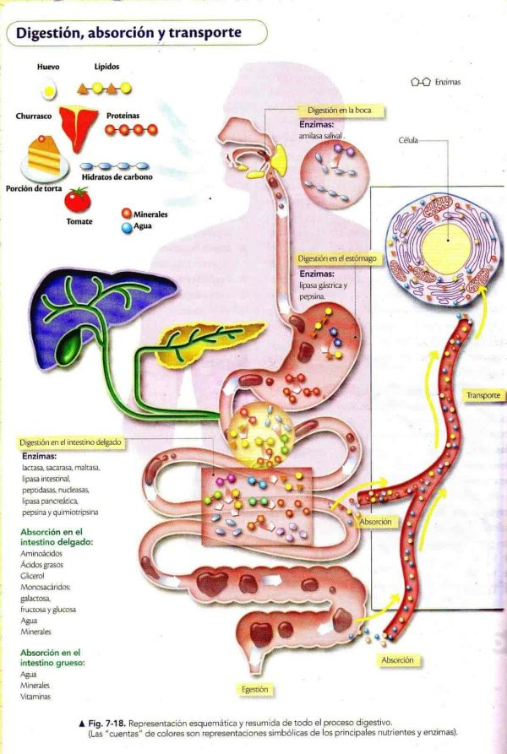
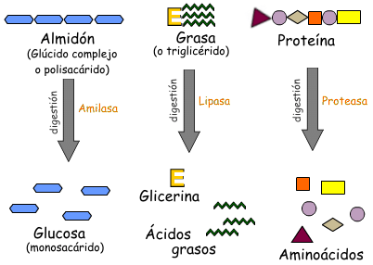
En teoria, la presència d’una quantitat extra d’hormona del creixement en aquests salmons no hauria de representar cap problema per a la salut humana, atés que el nostre intestí té enzims que degraden completament les proteïnes durant la digestió.
Tanmateix, la gran semblança metabòlica de tots els vertebrats i la similitud estructural entre l’hormona del creixement dels peixos i la humana fa que les precaucions i els controls previs a la comercialització hagin de ser molt exhaustius.
Notes:
35

Slide 36
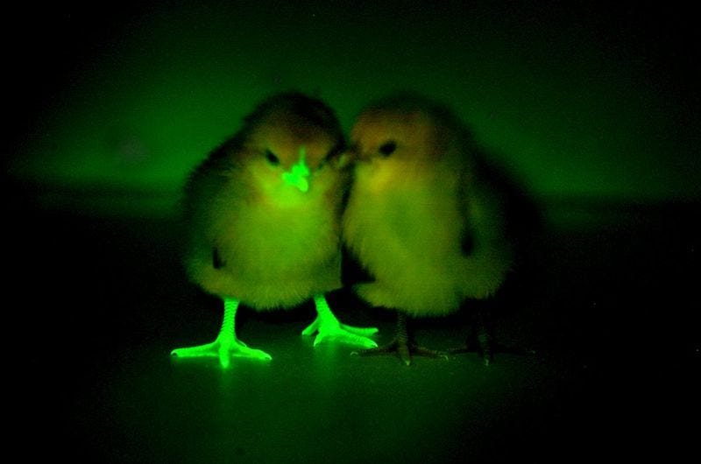
Es pot modificar el contingut nutritiu dels aliments d’origen animal?
Ex: Generació de porcs amb més quantitat d’àcids grassos omega 3 que es troben presents al peix i en les llavors de lli o les nous.
Aquests àcids grassos no els pot produir el nostre cos i tenen efectes beneficiosos pel cervell, fent disminuir les depressions i incrementant el rendiment mental.
Es pot incrementar la producció lletera
Altres aplicacions
Animals transgènics modificats resistents a malalties .
Ex: Gallines resistents a la grip aviària
Vaques resistents a la malaltia espongiforme bovina
Notes:
36

Slide 37
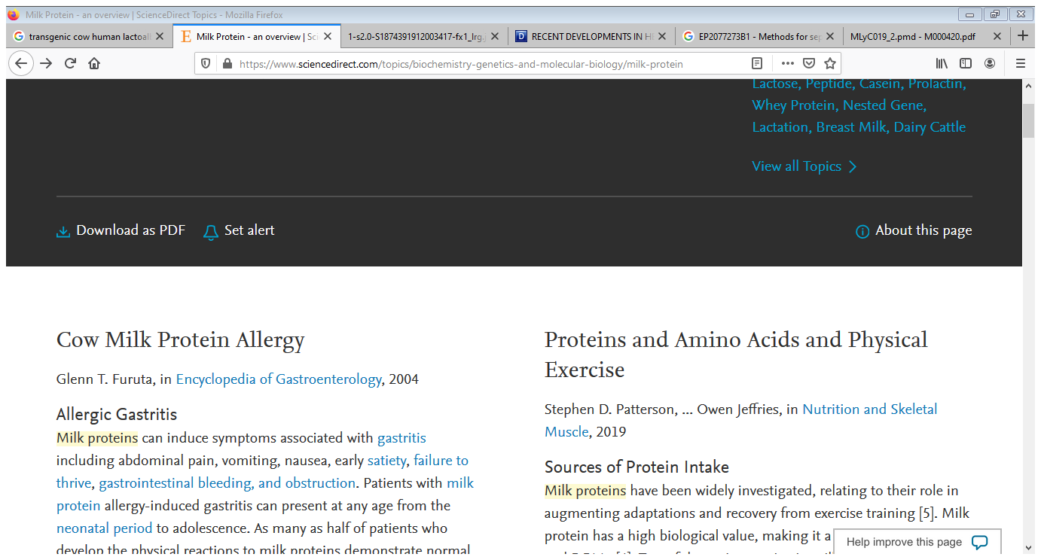
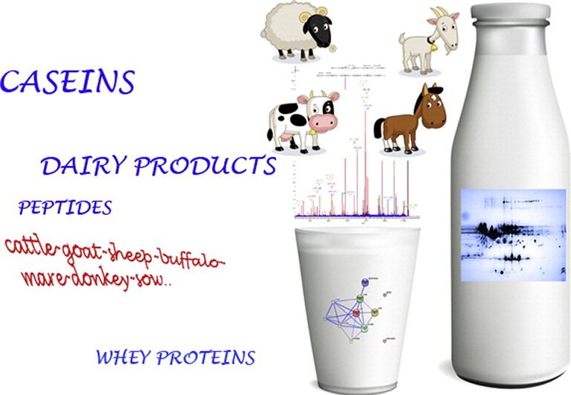
Quins avantatges tenen els animals transgènics com a productors de fàrmacs?
Si les proteïnes d’interès s’expressen en la llet de mamífers o en els ous de gallines, els animals genèticament modificats esdevenen una font constant i diària del medicament en qüestió, la qual cosa implica un increment de la producció i un abaratiment dels costos per obtenir-los.
Es pot obtenir proteïnes humanes en la llet dels bòvids i del bestiar cabrum?
El 1997 PPL Therapeutics va obtenir una vaca que produïa alfa-lactoalbúmina en la llet (proteïna de la llet materna humana). Aquesta llet pot ser utilitzada per produir una llet maternitzada per a bebès més semblant a la humana que les actualment disponibles.
Notes:
37

Slide 38
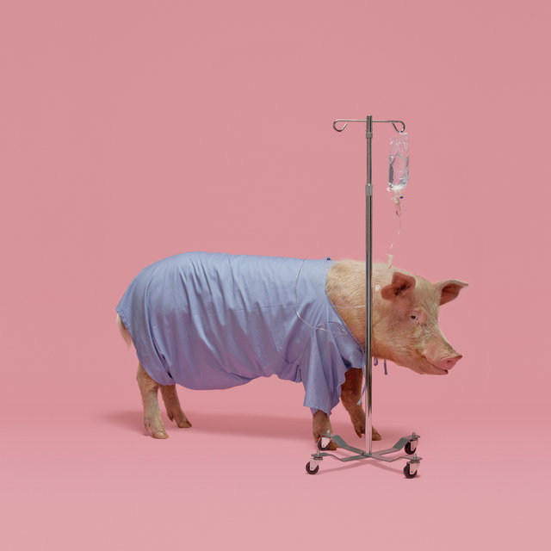
Quina utilitat poden tenir gallines amb gens humans?
L’Institut Roslin va obtenir el 2007 unes gallines que produeixen interferó i que l’acumulen a les clares dels ous que ponen. L’interferó és un conegut agent antiviral, que s’utilitza també en la composició de diversos medicaments contra l’esclerosi múltiple.
Es poden utilitzar òrgans d’altres animals per trasplantar-los als humans?
En determinades patologies que afecten els òrgans del nostre cos cal fer trasplantaments.
Alguns casos molt clars són: els pacients amb insuficiència renal que han de fer diàlisi tres cops per setmana per sobreviure, als quals es trasplanta un ronyó; els que pateixen certes malalties incurables del cor, fetge o pulmons i que tenen una esperança de vida de setmanes o mesos etc.
Notes:
38

Slide 39
El trasplantament d’òrgans és una teràpia molt útil que ha permès allargar i millorar la qualitat de vida de moltes persones .
Tanmateix, ha d’afrontar un problema de difícil resolució, l’escassetat d’òrgans, fet que provoca llargues llistes d’espera i la impossibilitat de trobar l’òrgan adequat per a alguns pacients, que acaben morint.
Una alternativa que s’està assajant són els xenotrasplantaments (trasplantaments entre organismes que pertanyen a dues espècies animals diferents). Ex: Trasplantament de cor de porc.
Però hi ha un problema: el rebuig immunològic. El rebuig es deu quan el cos del pacient detecta unes molècules proteiques: els antígens d’histocompatibilitat, que es troben a la superfície de les cèl·lules. Com que els antígens d’histocompatibilitat de les cèl·lules del porc són diferents als nostres es produeix el rebuig.
Per fer possibles els xenotrasplantaments d’òrgans procedents d’altres espècies, cal generar porcs transgènics als quals s’hagi suprimit els antígens d’histocompatibilitat per tal que el sistema immunitari del pacient no els pugui reconèixer com a forans.
Notes:
39

Slide 40
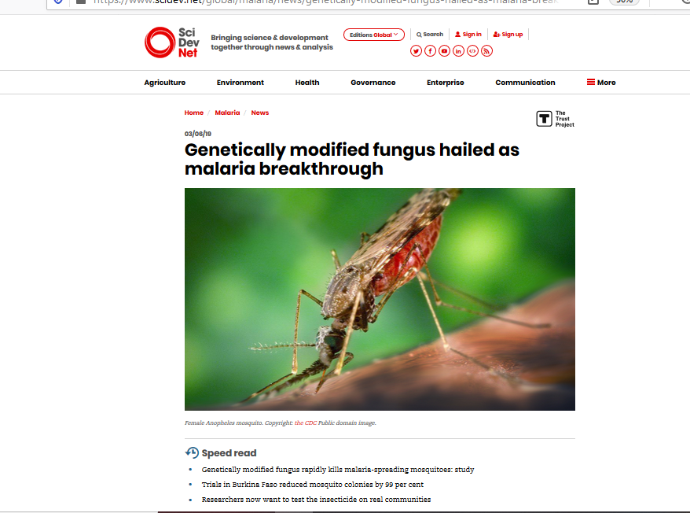
Per què poden ser útils uns mosquits transgènics resistents a la malària?
La malària és una malaltia infecciosa de caràcter febril produïda per diversos paràsits del grup dels Plasmodium.
La malària és la 1a causa de malalties debilitants, amb més de 200 milions de casos cada any en tot el món.
La idea és que si el paràsit no pot desenvolupar el cicle en el mosquit, si el mosquit pica a una persona, aquesta no contraurà la malaltia. Per aconseguir-ho, l’objectiu és que es substitueixen els mosquits transmissors naturals pels transgènics, la incidència de la malària quedaria molt reduïda.
De totes maneres això significaria l’alliberament total d’OGM amb l’objectiu exprés que substituïssin la població natural, per la qual cosa cal valorar a consciència els riscos ecològics que podria comportar.
Notes:
40

Slide 41
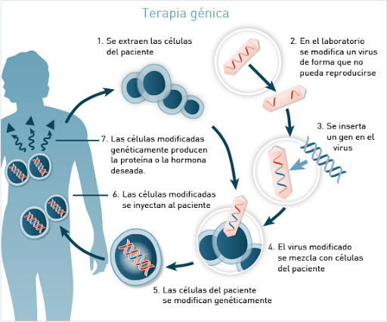
Què és la teràpia gènica?
És un tipus de tractament dirigit a malalties causades per alteracions genètiques que actua a nivell cel·lular amb gens funcionals que pal·lien o guareixen la malaltia.
La novetat rau en què l’agent terapèutic és un gen, amb l’avantatge que un cop el pacient el té introduït en l’ADN de les cèl·lules receptores quedi curat per sempre, sense necessitat de tractaments continuats al llarg de la vida.
Per què en parlem aquí? Doncs perquè el gen s’introdueix en cèl·lules prèviament extretes del pacient i un cop se’ls ha introduït el gen esdevenen cèl·lules transgèniques ≠ d’obtenció de persones transgèniques !!!!!.
Notes:
41

Slide 42
Com es realitza la teràpia gènica?
Això depèn de la malaltia que es vulgui tractar.
Ex: Malaltia ADA (dèficit d’un enzim adenosina deaminasa). Any 1990.
- Aïllament de còpies funcionals del gen ADA.
- Introduir les còpies del gen en retrovirus modificats (un tipus de virus que infecta cèl·lules i els transfereix els gens que transporta)
- Paral.lelament van obtenir uns quants limfòcits T de la sang del pacient (que no eren funcionals)
- En condicions de cultiu de laboratori els van transferir una còpia funcional del gen ADA, aprofitant el poder transportador dels retrovirus modificats.
Quines malalties es preveu que es puguin guarir mitjançant teràpia gènica?
De les més de 3000 malalties genètiques, de moment només unes quantes podrien ser tractades. Els criteris per poder tractar una malaltia amb aquesta tecnologia són clars:
Ha de ser causada pel funcionament anòmal d’un únic gen.
S’ha de disposar d’una còpia funcional del gen en qüestió.
Calen un grup de cèl·lules que puguin ser extretes del pacient i manipulades al laboratori.
Notes:
42

Slide 43
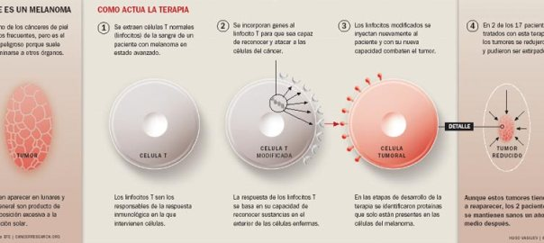
Es pot utilitzar la teràpia gènica per guarir malalties tumorals i infeccioses?
S’aïllen unes quantes cèl·lules del tumor
Es modifiquen genèticament introduint-los un gen no present a les persones que permeti que el sistema immunitari del pacient les reconegui (altrament no ho faria pq no les veuria com a foranes- ja que no ho són).
Es fan créixer en el laboratori, s’estimula la seva reproducció i s’injecten al pacient per via intravenosa.
Les cèl·lules tumorals genèticament modificades estimulen el sistema immunitari a fer anticossos per combatre-les i eliminar-les ( en aquest punt, els anticossos produïts no actuen només contra les cèl·lules tumorals introduïdes sinó també contra les del tumor del pacient).
Notes:
43

Slide 44
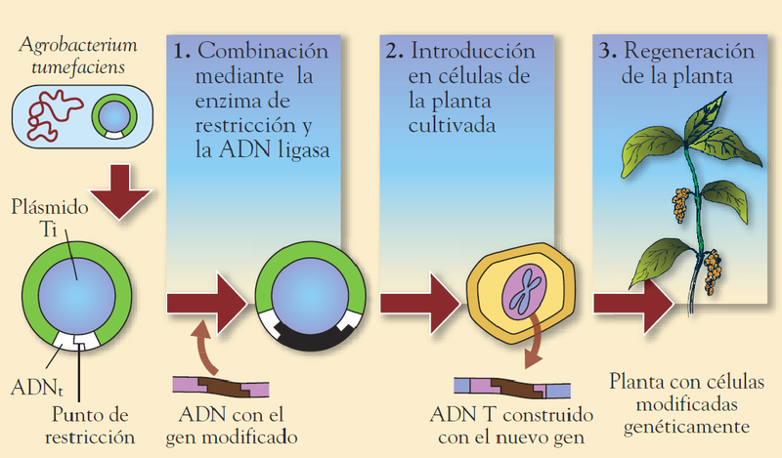
7.Les plantes transgèniques
Quin lloc ocupen les plantes transgèniques dins dels diferents tipus de producció?
No es poden considerar cultius ecològics. Tanmateix, són derivats dels cultius convencionals, ara bé utilitzen molts menys adobs i productes fitosanitaris, sobretot en aquells casos en què incorporen gens per protegir-se contraplagues, malalties i herbicides.
Quina utilitat tenen les plantes transgèniques en recerca bàsica?
És una eina per a l’estudi de la fisiologia vegetal, per exemple per a identificar els gens implicats en el desenvolupament de les plantes o per estudiar la maquinària molecular que regula la floració i les característiques dels fruits.
Notes:
44

Slide 45
Quines utilitats comercials tenen o poden tenir en un futur proper les plantes genèticament modificades?
Obtenir plantes resistents a plagues, malalties i herbicides, i a condicions ambientals adverses de temperatura, sequera i salinitat.
També permet obtenir plantes que actuïn de biofactories per la producció de fàrmacs, plàstics biodegradables i biocombustibles, i plantes d’interès en alimentació amb la qualitat nutritiva millorada (ex: plantes que produeixen més vitamina A, o més proteïnes riques en aminoàcids essencials).
Notes:
45

Slide 46
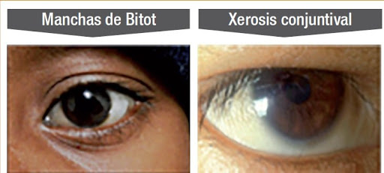
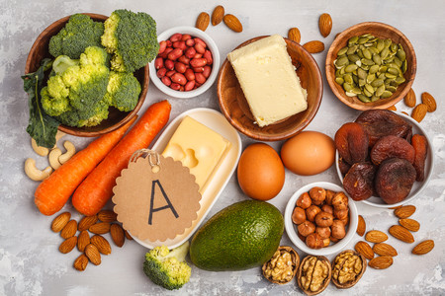
Què és la vitamina A i per què és essencial?
És un factor dietètic essencial per al creixement, està implicat en la visió i en la regulació de molts gens. El nostre cos només pot fabricar vitamina A a partir d’alguns precursors que hem d’ingerir amb la dieta, molècules de la família dels retinoids (anomenades així per la funció que realitzen en la capacitat de captar llum de la retina) i beta-carotens.
Els retinoids es troben en els ous, la carn i la llet.
Els beta-carotens, en verdures i hortalisses.
En algunes poblacions d’Àsia i Àfrica, on la base principal i pràcticament exclusiva de la dieta és l’arròs, la deficiència en vitamina A és un problema sociosanitari molt greu.
Notes:
46

Slide 47
Es calcula que afecte més de 124 milions de nens d’arreu del món en 118 països d’aquests continents, pot provocar ceguesa, susceptibilitat a patir malalties infeccioses per dèficits del sistema immunitari, problemes dermatològics, dolors musculars, problemes estomacals, malformacions dentals i un estat de cansament crònic per manca de glòbuls vermells (que transporten l’oxigen).
Una possible solució consisteix a obtenir plantes d’arròs que produeixin vitamina A, ja sigui en forma de retinoids o de beta-carotens.
Notes:
47

Slide 48
Com s’han obtinugt plantes productores de vitamina A? El cas de l’arròs daurat.
El projecte es va iniciar el 1992a l’Institute of Plant Sciences del Swiss Federal Institute of Technology, en col·laboració amb la Universitat de Freiburg.
1r es van identificar els gens que codifiquen els enzims responsables de la producció de beta-carotens en plantes que els produeixen de manera natural.
Després es van introduir aquests gens en plantes d’arròs sota el control de seqüències reguladores que n’asseguraven l’expressió en l’endosperma (teixit que utilitza la planta per iniciar el seu creixement)
Com que de forma natural els beta-carotens tenen un color ataronjat, els grans d’arròs de les plantes transgèniques productores de beta-carotens són groguencs, per això aquest arròs transgènic es coneix com arròs daurat.
Notes:
48

Slide 49
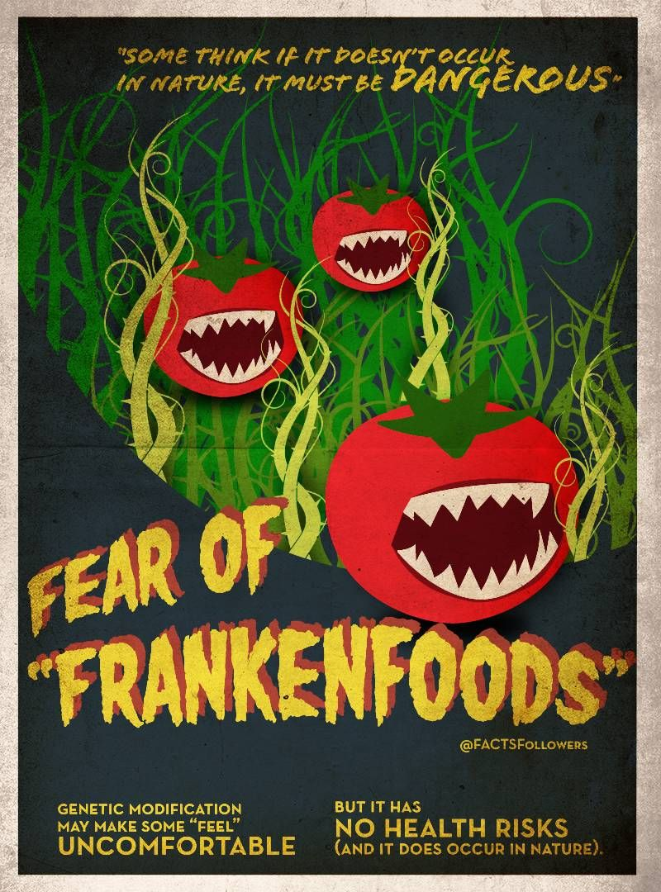
8. El debat entorn els organismes genèticament modificats
Com percep la societat les noves tecnologies?
Possiblement mai abans en la història del desenvolupament de la humanitat no s’havia estat tant pendent dels resultats i les implicacions d’un desenvolupament tecnològic.
Això ha fet que molts hipotètics perills hagin estat mitificats fins al punt de convertir-se en dogmes intocables, malgrat que, com veurem n’hi ha que hagin estat basats en falses premisses.
Certament, fa la impressió que determinades aplicacions de la biotecnologia comptin amb un gran nombre de detractors mobilitzats, tenint en compte les repercussions de les accions que fan.
Notes:
49

Slide 50
8. El debat entorn els organismes genèticament modificats
Com percep la societat les noves tecnologies?
Possiblement mai abans en la història del desenvolupament de la humanitat no s’havia estat tant pendent dels resultats i les implicacions d’un desenvolupament tecnològic.
Això ha fet que molts hipotètics perills hagin estat mitificats fins al punt de convertir-se en dogmes intocables, malgrat que, com veurem n’hi ha que hagin estat basats en falses premisses.
Certament, fa la impressió que determinades aplicacions de la biotecnologia comptin amb un gran nombre de detractors mobilitzats, tenint en compte les repercussions de les accions que fan.
A més, cal tenir present que moltes de les opinions que se senten no parteixen de fets científics contrastats, sinó d’opinions elevades a la categoria de certeses, que són seguides incondicionalment pels detractors d’aquests conreus.
Ex: Comparació: Tots usem telèfons mòbils però llevat d’algunes accions sobre antenes situades prop de zones escolars, no hi ha cap mobilització per demanar prohibicions o la declaració de zones lliures de telefonia mòbil, com es fa amb els transgènics.
Notes:
50

Slide 51
Es perceben igual tots els OGM?
La utilització d’OGM en alimentació, especialment, plantes transgèniques, és la que provoca més rebuig. No obstant, s’han fet enquestes i sembla que el rebuig no és tan gran com de vegades percebem a través dels mitjans de comunicació, ni tan sols dins la Unió Europea, l’espai econòmic més reticent a acceptar-los.
A més a més, si la comercialització d’aliments procedents de plantes transgèniques suposés un abaratiment significatiu dels productes, moltes persones dels països desenvolupats no dubtarien tant a comprar-los.
Potser això també expliqui que, en general, la percepció que es té d’aquests conreus sigui més favorable en els països en vies de desenvolupament, on les persones enquestades potser hi veuen una manera d’incrementar la producció agrícola i els beneficis que s’obtenen dels camps de conreu.
Notes:
51

Slide 52
Quins són els avantatges econòmics dels OGM?
Abaratiment dels costos de producció: Proteïnes farmacològiques
Estalvi econòmic pels agricultors: Les llavors són més cares però es redueixen pesticides i herbicides i la producció és més gran.
Quins són els avantatges mediambientals?
Depenen del tipus d’OGM i de l’aplicació que se’n fa.
Ex: Utilitzar menys agroquímics.
Ex: Bioremediació
Avantatges alimentaris
Ex: Microorganismes: producció d’enzims per a l’elaboració de productes alimentaris
Ex: varietats vegetals enriquides en proteïnes i vitamines
Quins avantatges en la salut humana?
Ex: Obtenció de productes farmacològics
Ex: Generació d’animals com a organismes models de malalties humanes
Notes:
52

Slide 53
Quines són les principals crítiques?
Possibles perills per a la salut humana
Les possibles repercussions en els ecosistemes (ex: pol·linització creuada).
La qüestió dels beneficiaris d’aquesta tecnologia
Els OGM representen algun perill per a la salut humana?
Els detractors pel que fa als vegetals transgènics pensen que:
Hi ha possibilitat de reaccions al·lèrgiques als aliments transgènics (però entre l’1 i el 2% de la població en presenta alguna, no és exclusiu dels aliments derivats de productes transgènics)
La possibilitat que els bacteris intestinals incorporin gens de resistència als antibiòtics que s’utilitzen per seleccionar les cèl·lules vegetals modificades durant el procés de generació de plantes transgèniques ( però el que es transfereix és el gen que atorga resistència a un antibiòtic, no pas l’antibiòtic. Suposant que el gen s’expressés, les condicions de l’intestí no són les òptimes pq els bacteris adquireixin un gen forà, a més, els sucs gàstrics degraden el DNA).
Pel que fa als animals:
Quan s’aprovi la comercialització de fàrmacs produïts per animals transgènics el perill per a la salut humana serà el mateix que qualsevol altre producte farmacològic produït per síntesi química, per exemple.
Un altre cas diferent és el dels animals que es puguin utilitzar per alimentació, ateses les semblances fisiològiques amb humans (recordar cas salmons). Per això encara no s’havia autoritzat fins ara.
Notes:
53

Slide 54
Qui són els beneficiaris dels OGM?
En 1r lloc les companyies que generen i comercialitzen els OGM o els productes que se n’obtenen. Però també els agricultors i el medi ambient, com hem vist, i la societat en general ateses totes les aplicacions dels OGM que s’han discutit al llarg del tema.
Ara bé, aquests beneficis redunden especialment sobre els països que, per la situació econòmica, científica i social que tenen, poden gaudir d’aquestes tecnologies i de les aplicacions d’elles.
Per tal que els països en vies de desenvolupament puguin tenir un major accés a la biotecnologia, l’any 2004 la FAO va enunciar la necessitat d’aplicar mesures concretes.
D’entrada, la contribució dels OGM a les desigualtats planetàries no és pas superior a qualsevol altre aspecte tecnològic controlat pels països desenvolupats. Tanmateix, amb una política adequada, com la que estan fent algunes companyies de biotecnologia de finançar la patent de l’arròs daurat, els OGM poden rendir beneficis públics i privats, i ser en conseqüència, un instrument que contribueixi al repartiment de recursos del planeta.
Notes:
54

Slide 55
Es controlens els OGM?
La regulació actual relativa als OGM és exhaustiva i en contempla tots els aspectes, des de la recerca bàsica fins a la comercialització, des del manteniment en estabularis o hivernacles fins a l’alliberament. I hi ha agències encarregades de vetllar per que es compleixi estrictament.
Notes:
55

